Slide 1

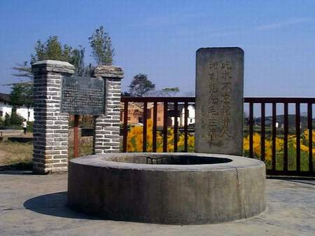

9、吃水不忘挖井人

Slide 2
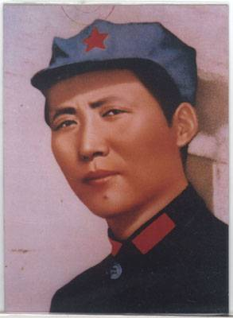
毛泽东生平简介
毛泽东，湖南湘潭人。生于1893年12月26日，1976年9月9 日去世。他一生为中国人民的解放，为祖国的繁荣富强而奋斗，他是中国人民深深热爱的伟大领袖，中国人民将永远怀念他。
返回

Slide 3
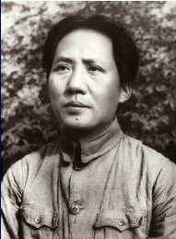
在江西领导革命时的毛泽东。

Slide 4
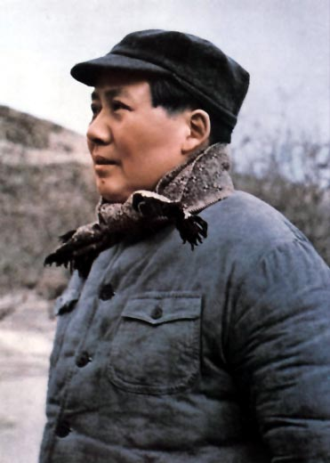
1947年，毛泽东在延安。

Slide 5
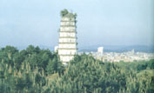
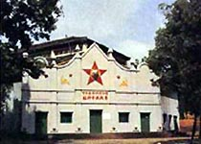
瑞金城
沙洲坝

Slide 6

谁是挖井人？
谁不忘挖井人？
返回

Slide 7

Wàng wā jǐng xí dǎo gé
忘 挖 井 席 导 革
mìng zhàn shì jiě kè niàn
命 战 士 解 刻 念
认读词语

Slide 8
忘 挖 井 席 导 革
命 战 士 解 刻 念
认读词语

Slide 9
我会认
不忘 挖井 主席 领导
革命 解放 战士 刻着
想念 瑞金 沙洲坝
返回

Slide 10

瑞金城外有个小村子叫沙洲坝。毛主席在江西领导革命的时候，在那儿住过。

Slide 11
村子里没有井，吃水要到很远的地方去挑。毛主席就带领战士和乡 亲们挖了一口井。

Slide 12
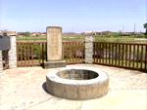
解放以后，乡亲们在
井旁边立了一块石碑，
上面刻着：“吃水不忘挖井
人，时刻想念毛主席。”
kè
niàn

Slide 13
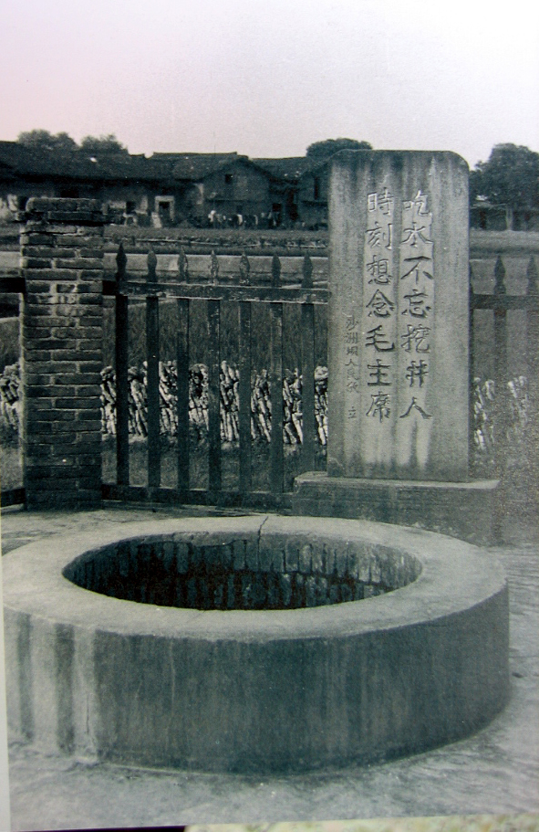

Slide 14
吃水不忘挖井人，时刻想念毛主席。

Slide 15
谁是挖井人？
毛主席
谁不忘挖井人？
沙洲坝的乡亲们
小结

Slide 16
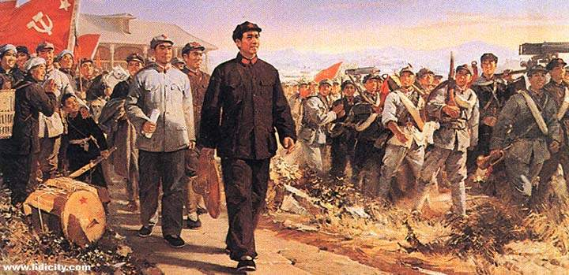
走向胜利

Slide 17
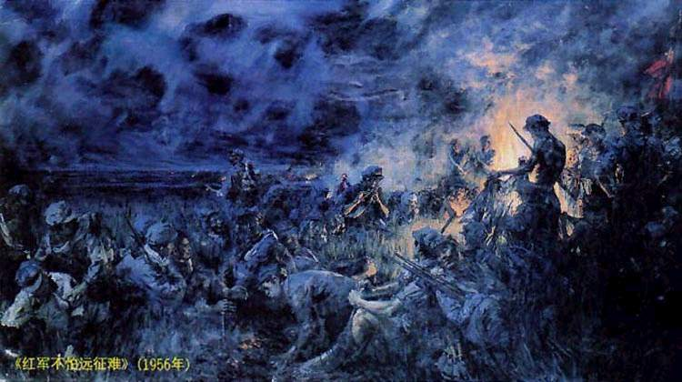
红军不怕远征难

Slide 18
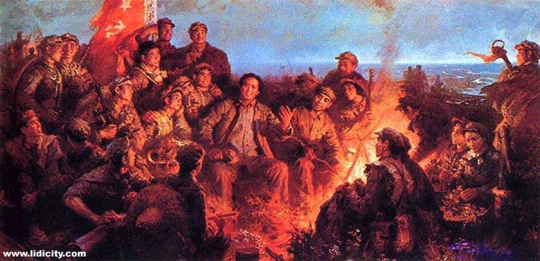
革命理想高于天

Slide 19
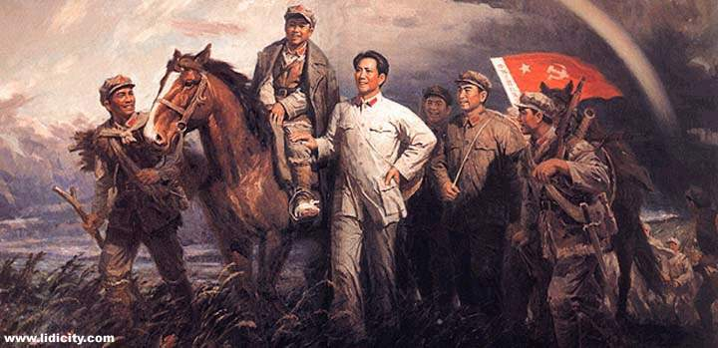
万里长征
点此播放视频

Slide 20
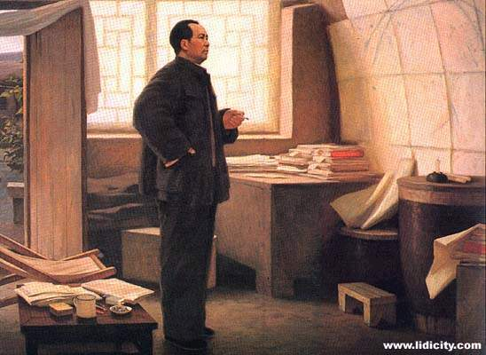
决战前夕

Slide 21
    我们的幸福生活来之不易。珍惜美好的生活。记住所有爱我们和关心我们的人——
    我们的先辈、我们的父母、我们的老师……让我们永远记住他们的恩情。
返回

Slide 22

我会写
忘
井

Slide 23

给词语选择正确的读音
井 口
j ǐn ɡ kǒu
j ǐn kǒu

Slide 24

井口 j ǐn ɡ kǒu
真棒！
下一题

Slide 25
我会写
金
叫

Slide 26
我会写
主
很

Slide 27
我会写
士
乡

Slide 28
我会写
以
后

